Slide 1



免责声明：如果本课程内有任何内容侵害了您的权益，请您及时联系我们 潭州教育全球教学服务中心热线：4001567315
教学监督热线 400-1567-315
Python爬虫高级课教室
讲师：空山 时间：2018年5月
Notes:
本PPT模板部分元素使用了幻灯片母版制作。如果需要修改，点击-视图-幻灯片母版-修改 完成后关闭编辑母版即可。

Slide 2
教学监督热线 400-1567-315
上节知识点回顾
01. Scrapyd的介绍
02. Scrapyd的安装
03. Scrapyd的使用

Slide 3

教学监督热线 400-1567-315
PART EIGHT
课时八

Slide 4
课时八问题引入
01
06
什么是NoSQL？
Redis的数据结构？
07
02
Redis数据怎样增删改查？
为什么要学Redis？
08
03
Redis怎样与Python交互
怎样安装Redis？
09
什么是Redis主从？
04
Redis核心配置有哪些？
05
怎样使用Redis服务器和客户端命令？

Slide 5
知识点一问题解答
01
什么是NoSQL？
NoSQL：一类新出现的数据库(not only sql)，它的特点：
不支持SQL语法
存储结构跟传统关系型数据库中的那种关系表完全不同，nosql中存储的数据都是KV形式
NoSQL的世界中没有一种通用的语言，每种nosql数据库都有自己的api和语法，以及擅长的业务场景
NoSQL中的产品种类相当多：
Mongodb
Redis
Hbase hadoop
Cassandra hadoop

Slide 6
知识点二问题解答
02
为什么要学Redis？（一）
Redis简介：
Redis是一使用ANSI C语言编写、支持网络、可基于内存亦可持久化的日个开源的志型、Key-Value数据库，并提供多种语言的API。从2010年3月15日起，Redis的开发工作由VMware主持。从2013年5月开始，Redis的开发由Pivotal赞助。
Redis是 NoSQL技术阵营中的一员，它通过多种键值数据类型来适应不同场景下的存储需求，借助一些高层级的接口使用其可以胜任，如缓存、队列系统的不同角色
Redis特性：
Redis 与其他 key - value 缓存产品有以下三个特点：
Redis支持数据的持久化，可以将内存中的数据保存在磁盘中，重启的时候可以再次加载进行使用。
Redis不仅仅支持简单的key-value类型的数据，同时还提供list，set，zset，hash等数据结构的存储。
Redis支持数据的备份，即master-slave模式的数据备份。

Slide 7
知识点二问题解答
02
为什么要学Redis？（二）
Redis 优势：
性能极高 – Redis能读的速度是110000次/s,写的速度是81000次/s 。
丰富的数据类型 – Redis支持二进制案例的 Strings, Lists, Hashes, Sets 及 Ordered Sets 数据类型操作。
原子 – Redis的所有操作都是原子性的，同时Redis还支持对几个操作全并后的原子性执行。
丰富的特性 – Redis还支持 publish/subscribe, 通知, key 过期等等特性。
Redis应用场景：
用来做缓存(ehcache/memcached)——redis的所有数据是放在内存中的（内存数据库）
可以在某些特定应用场景下替代传统数据库——比如社交类的应用
在一些大型系统中，巧妙地实现一些特定的功能：session共享、购物车
只要你有丰富的想象力，redis可以用在可以给你无限的惊喜…….

Slide 8

知识点三问题解答
03
04
怎样安装Redis？
step1:下载
wget http://download.redis.io/releases/redis-3.2.8.tar.gz
step2:解压
tar -zxvf redis-3.2.8.tar.gz
step3:复制，放到usr/local⽬录下
sudo mv ./redis-3.2.8 /usr/local/redis/
step4:进⼊redis⽬录
cd /usr/local/redis/
step5:生成
sudo make
step6:测试,这段运⾏时间会较⻓
sudo make test
step7:安装,将redis的命令安装到/usr/bin/⽬录
sudo make install
step8:安装完成后，我们进入目录/usr/bin中查看
cd /usr/bin
ls -all
查看
redis-server redis服务器
redis-cli redis命令行客户端
redis-benchmark redis性能测试工具
redis-check-aof AOF文件修复工具
redis-check-rdb RDB文件检索工具
step9:配置⽂件，移动到/etc/⽬录下
配置⽂件⽬录为/usr/local/redis/redis.conf
sudo cp /usr/local/redis/redis.conf /etc/redis/
中文官方文档：http://redis.cn/

Slide 9
参考资料：https://blog.csdn.net/ljphilp/article/details/52934933
知识点四问题解答
04
Redis核心配置有哪些？
核心配置选项：
绑定ip：如果需要远程访问，可将此⾏注释，或绑定⼀个真实ip
bind 127.0.0.1
端⼝，默认为6379
port 6379
是否以守护进程运⾏
如果以守护进程运⾏，则不会在命令⾏阻塞，类似于服务
如果以⾮守护进程运⾏，则当前终端被阻塞
设置为yes表示守护进程，设置为no表示⾮守护进程
推荐设置为yes
daemonize yes
数据⽂件
dbfilename dump.rdb
数据⽂件存储路径
dir /var/lib/redis
⽇志⽂件
logfile /var/log/redis/redis-server.log
数据库，默认有16个
database 16
主从复制，类似于双机备份。
slaveof
配置：
Redis的配置信息在/etc/redis/redis.conf下。
查看
sudo vi /etc/redis/redis.conf

Slide 10

知识点五问题解答
服务器端：
服务器端的命令为redis-server
可以使⽤help查看帮助⽂档
redis-server –help
启动
sudo service redis start
停⽌
sudo service redis stop
重启 sudo service redis restart
个人习惯
ps -ef|grep redis 查看redis服务器进程
sudo kill -9 pid 杀死redis服务器
sudo redis-server /etc/redis/redis.conf 指定加载的配置文件
客户端：
客户端的命令为redis-cli
可以使⽤help查看帮助⽂档
redis-cli --help
连接redis
redis-cli
切换数据库
数据库没有名称，默认有16个，通过0-15来标识，连接redis默认选择第一个数据库
select n

Slide 11
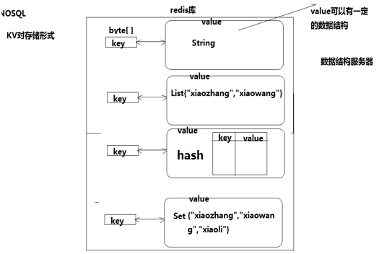
知识点六问题解答
06
Redis的数据结构？
数据结构：
redis是key-value的数据结构，每条数据都是⼀个键值对
键的类型是字符串
注意：键不能重复
值的类型分为五种：
字符串string
哈希hash
列表list
集合set
有序集合zset

Slide 12
知识点八问题解答
08
Redis怎样与Python交互 --》 安装包
安装包：
安装Redis的有3种方式https://github.com/andymccurdy/redis-py
第一种：联⽹安装包redis
pip install redis
第二种：联⽹安装包redis
easy_install redis
第三种：到中⽂官⽹-客户端下载redis包的源码，使⽤源码安装
一步步执行 wget https://github.com/andymccurdy/redis-py/archive/master.zip
unzip master.zip
cd redis-py-master
sudo python setup.py install

Slide 13
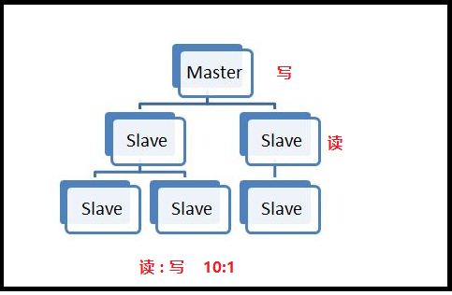
知识点九问题解答
09
什么是Redis主从？ --》主从概念
主从概念：
⼀个master可以拥有多个slave，⼀个slave⼜可以拥有多个slave，如此下去，形成了强⼤的多级服务器集群架构
master用来写数据，slave用来读数据，经统计：网站的读写比率是10:1
通过主从配置可以实现读写分离
master和slave都是一个redis实例(redis服务)

Slide 14
知识点九问题解答
09
什么是Redis主从？ --》主从配置
配置主:
修改etc/redis/redis.conf文件
sudo vi redis.conf
bind 192.168.xxx.xxx
重启redis服务
sudo service redis stop
redis-server redis.conf
复制etc/redis/redis.conf文件
sudo cp redis.conf ./slave.conf
修改redis/slave.conf文件
sudo vi slave.conf
编辑内容
bind 192.168.xxx.xxx
slaveof 192.168.xxx.xxx 6379
port 6378
redis服务
sudo redis-server slave.conf
查看主从关系
redis-cli -h 192.168.xxx.xxx info Replication

Slide 15

本节知识点回顾
Nosql的介绍
服务器和客户端命令
Redis的优点
Redis的数据结构
Redis的安装
Redis的增删改查
Redis的配置
Redis与Python交互
Redis主从

Slide 16
教学监督热线 400-1567-315
THANK
YOU
讲师：空山 时间：2018年5月

